Slide 1
《数值分析》 17
➔
➔
➔
➔
离散数据的最小二乘逼近
线性拟合与二次拟合
数据拟合的线性模型
一次多项式拟合公式

Slide 2
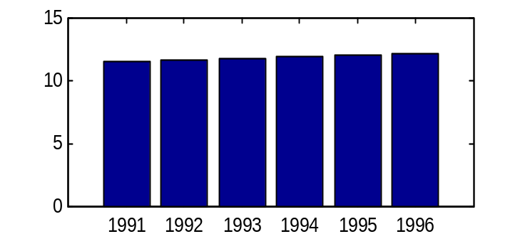
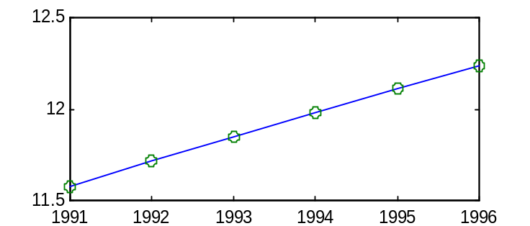
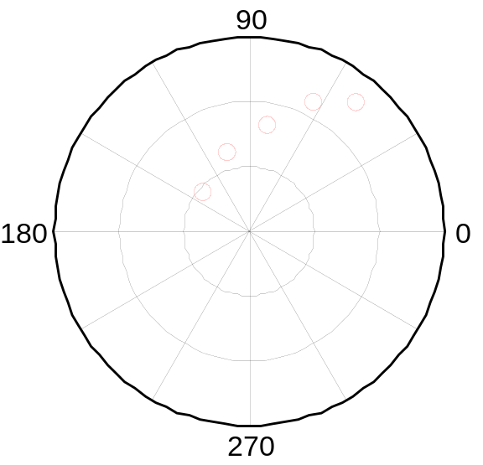
引例1.我国上世纪90年代初人口数量(单位:亿)
年份 1991 1992 1993 1994 1995 1996
数量 11.58 11.72 11.85 11.98 12.11 12.24
引例2. 极坐标数据拟合慧星轨道方程
2.70 2.00 1.61 1.20 1.02
48° 67° 83° 108° 126°

Slide 3
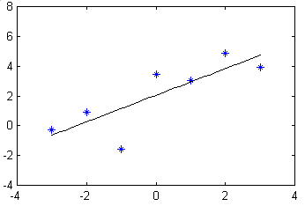
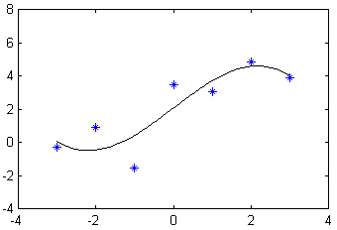
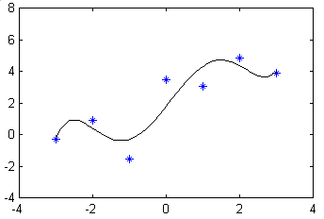
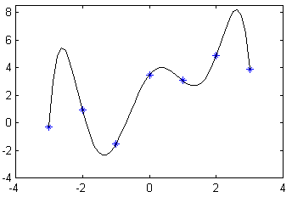
引例3. 离散数据的多项式(1、3、5、6)拟合实验:
-3 -2 -1 0 1 2 3
-0.277 0.895 -1.565 3.456 3.060 4.856 3.898

Slide 4
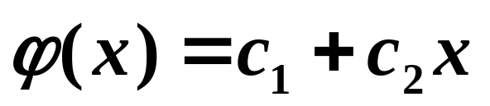
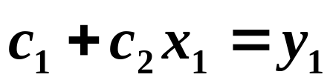
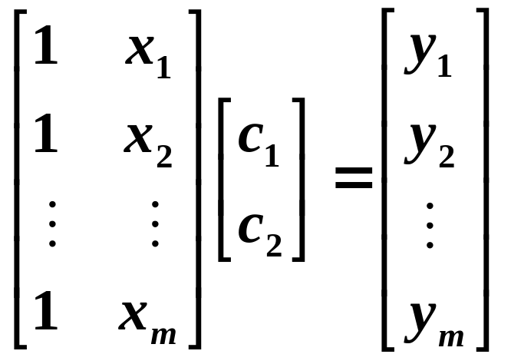
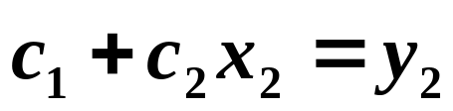

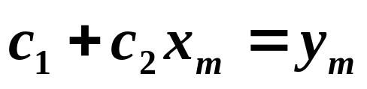
离散数据的线性拟合
x x₁ x₂ ·········· x_{m}
f(x) y₁ y₂ ·········· y_{m}
求拟合函数:
➔
➔ GX=F
超定方程组

Slide 5
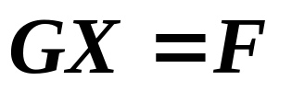
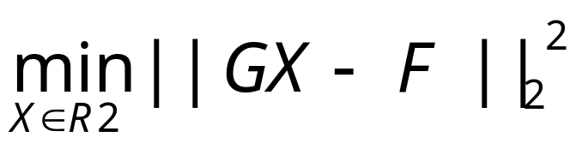
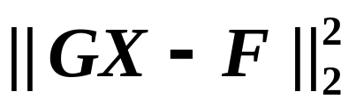
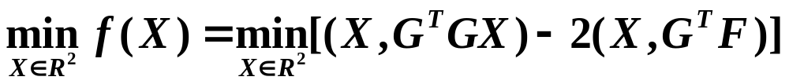
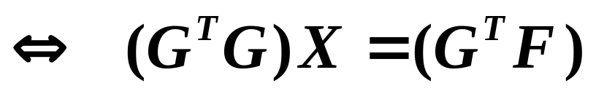
方程组 的残差向量: r = F – GX
最小二乘问题
= (GX–F , GX–F )
=(GX, GX) – 2(GX, F )+(F, F)
=(X, G^{T}GX) – 2(X, G^{T}F )+(F, F)
f(X) = (X, G^{T}GX) – 2(X, G^{T}F ) ➔

Slide 6
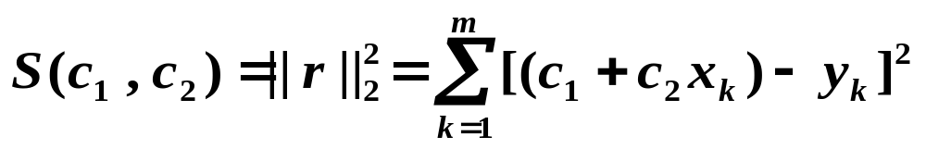
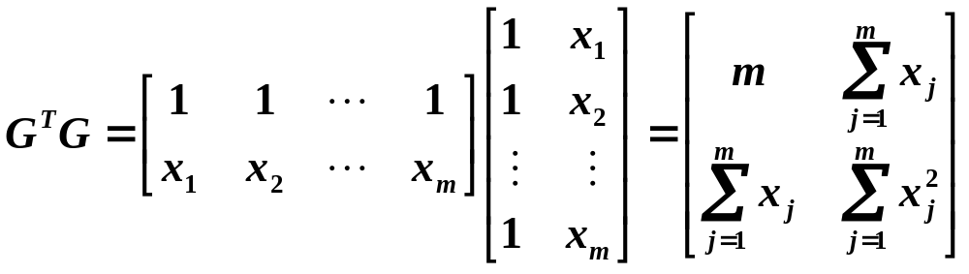
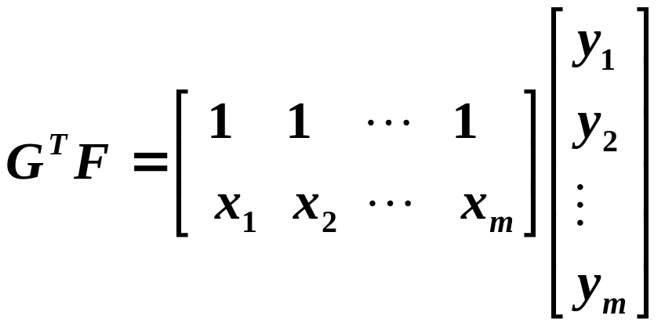
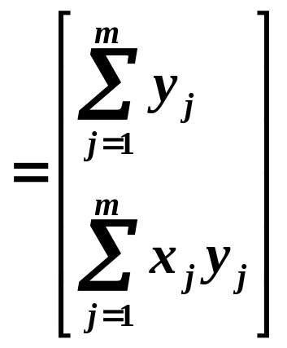
超定方程组: GX=F ➔
正规方程组: G^{T}GX=G^{T}F

Slide 7
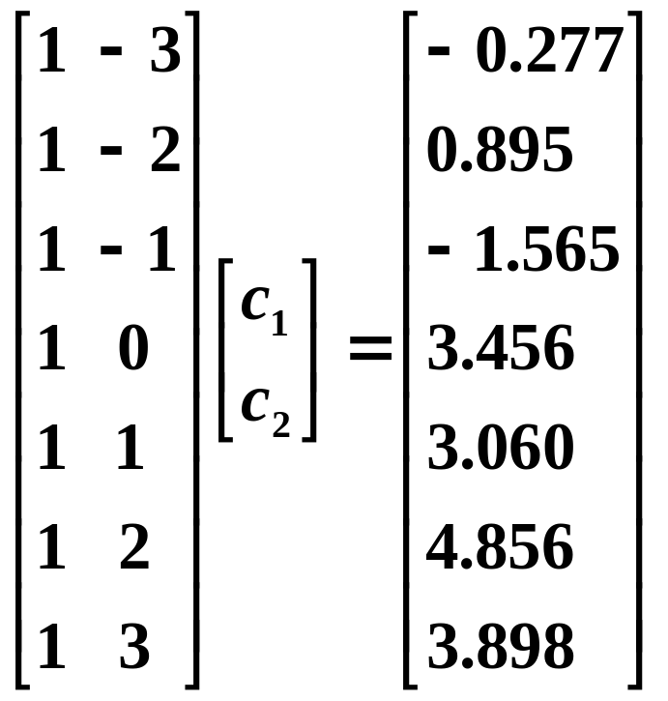
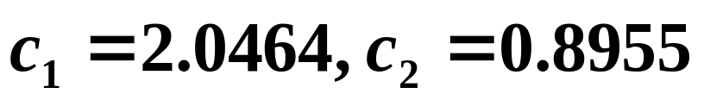
引例3 实验数据线性拟合。
-3 -2 -1 0 1 2 3
-0.277 0.895 -1.565 3.456 3.060 4.856 3.898
解: 设拟合曲线方程为
➔
残差2范数: || r||2 =3.4142

Slide 8
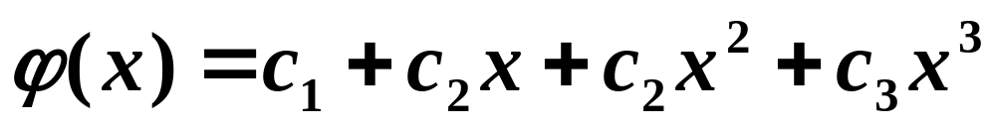
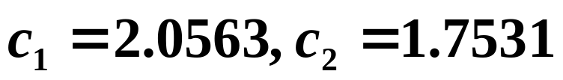
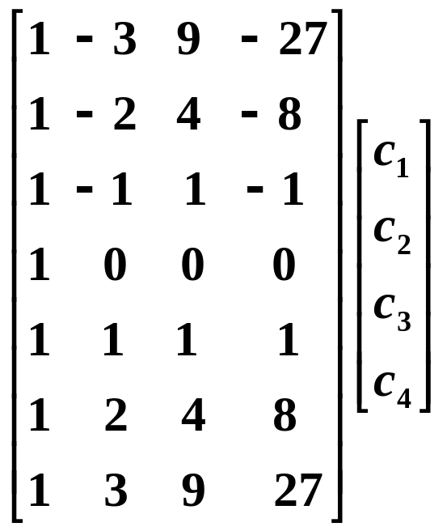
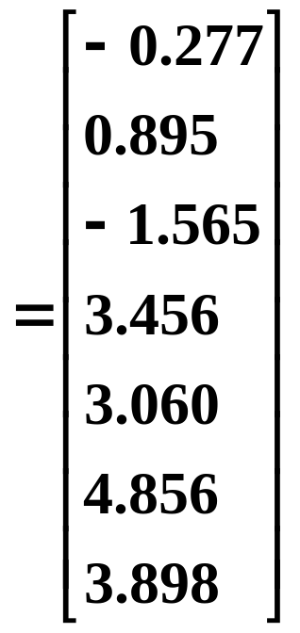
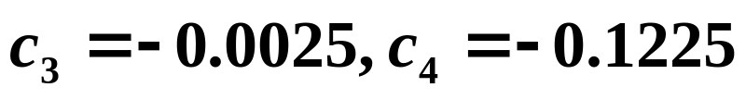
引例3 实验数据3次多项式拟合。
-3 -2 -1 0 1 2 3
-0.277 0.895 -1.565 3.456 3.060 4.856 3.898
解: 设
➔
残差2范数: || r||₂ = 2.9007

Slide 9
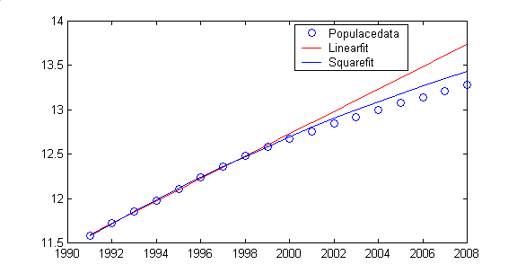
中国人口数据1991--2008(单位:亿)
年份 1991 1992 1993 1994 1995 1996 1997 1998 1999
人数 11.5 11.7 11.8 11.9 12.1 12.2 12.3 12.4 12.5
年份 2000 2001 2002 2003 2004 2005 2006 2007 2008
人数 12.6 12.7 12.8 12.9 13.0 13.0 13.1 13.2 13.2

Slide 10
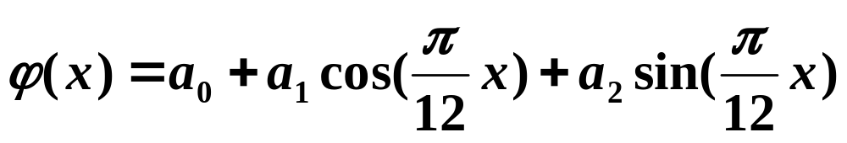
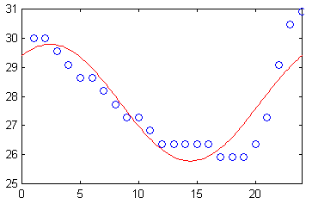
数据拟合的线性模型
离散数据表
x x₁ x₂ ·········· x_{m}
f(x) y₁ y₂ ·········· y_{m}
线性模型
三角函数
收集24小时室外温度数据(每小时记录一次),以三角函数作数据拟合

Slide 11
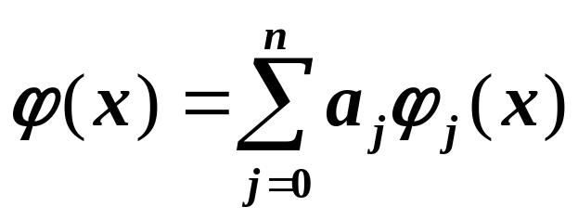

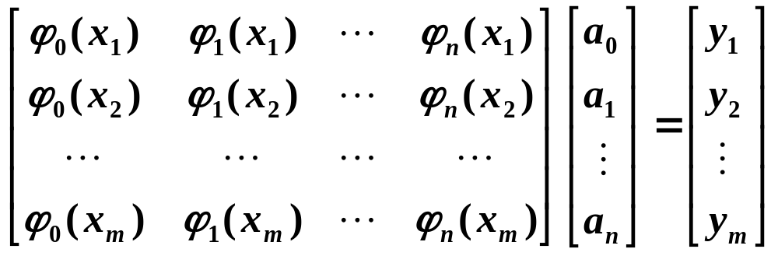

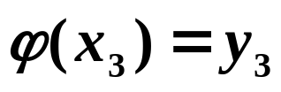
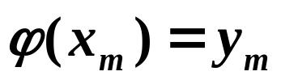
拟合函数:
拟合数据: f(x_{j})= y_{j} , ( j = 1,2,3,·····, m )
超定方程组: GX=F → G^{T}GX=G^{T}F
··············
m > n+1 超定方程组

Slide 12
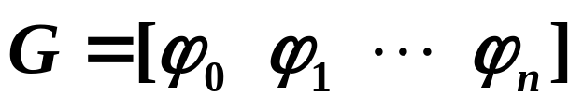
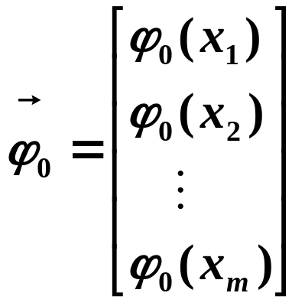
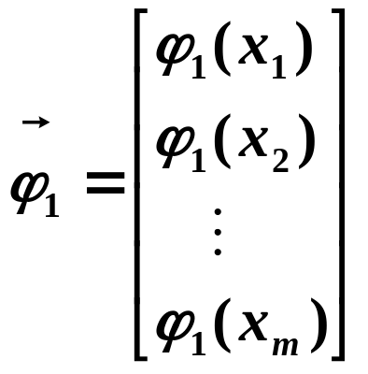

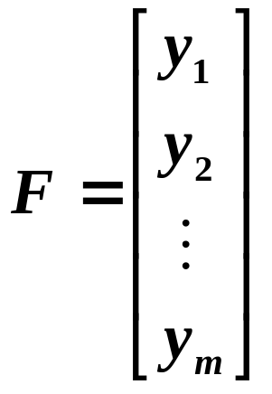
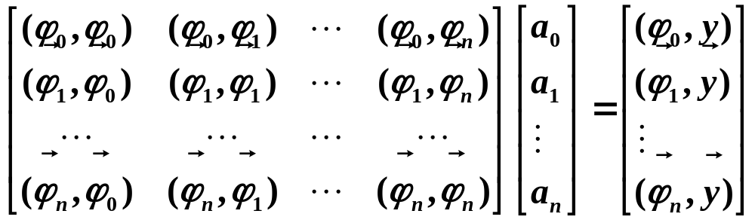
系数矩阵按列分块
·····
GX=F → G^{T}GX=G^{T}F
正规方程组的解称为超定方程组的最小二乘解

Slide 13
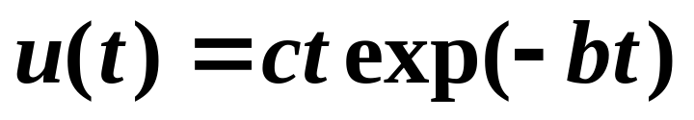
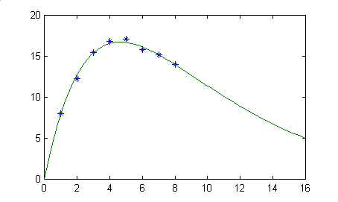
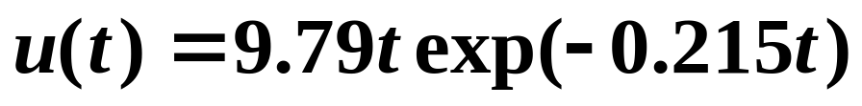
药物浓度模型：考虑药品针剂注射后，血液中药物浓度的衰减曲线。模型为
T小时 1 2 3 4 5 6 7 8
u浓度 8.0 12.3 15.5 16.8 17.1 15.8 15.2 14.0
拟合函数:

Slide 14
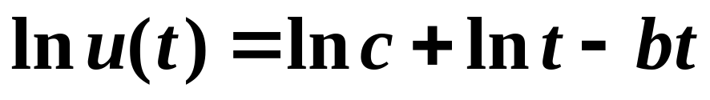
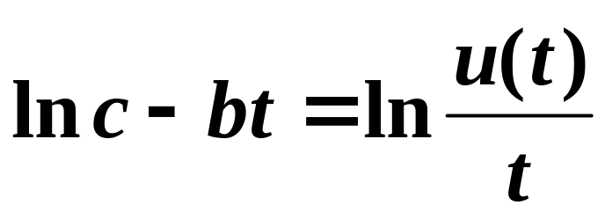
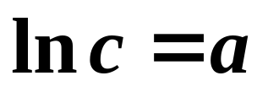
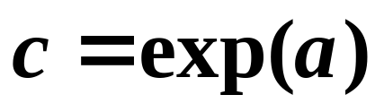
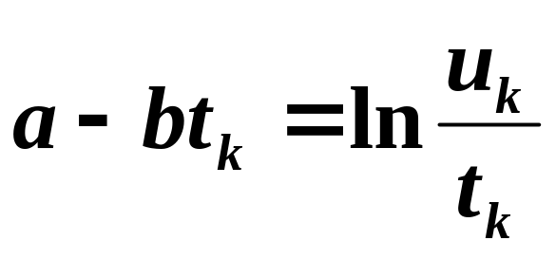
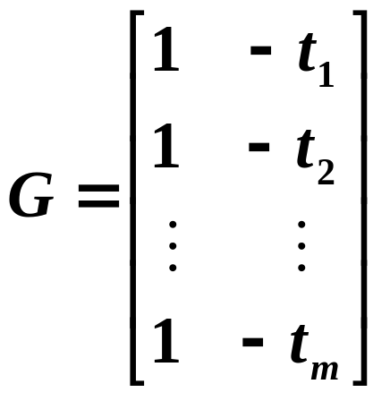
拟合函数
对数变换
线性模型
令
即
由数据,得超定方程组
高矩阵

Slide 15
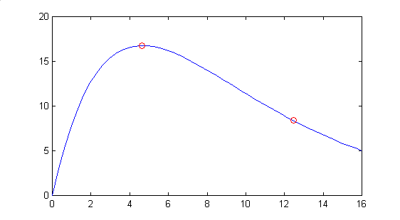
最大值点: t0=1/0.215=4.6512, u(t0)=16.7513
求u(t1)=16.7513/2; 半衰期: t1= 12.4574,

Slide 16



x x₁ x₂ ·········· x_{m}
f(x) y₁ y₂ ·········· y_{m}
给定数表
求拟合函数: ϕ(x)=a₀ ϕ₀(x) + a₁ ϕ₁(x)
取

Slide 17






Slide 18
MATLAB中的多项式拟合命令
P=polyfit(X,Y,n)
求出(最小二乘意义下)n次拟合多项式
P(x)=a₀x^{n} + a₁x^{n-1} + ······ + a_{n-1}x + a_{n}
计算结果为系数: P=[ a₀, a₁, ······ , a_{n-1}, a_{n} ]
多项式求值命令:
y1=polyval(P, x)
其中,P是n次多项式的系数,x是自变量的值,y1是多项式在x处的值

Slide 19
思考与练习
收集中国人口数据和世界人口数据,利用数据拟合方法分析人口变化规律。
收集我国粮食生产数据,分析总产量或亩产量变化规律。
收集近四年我国高考人数数据,分析并预测今后几年内参加高考人数变化规律。
收集血液中酒精含量测试数据,分析人体内酒精浓度变化规律。

